Slide 1
Presentación de fonética
7.1
Palabras con
s
z

Slide 2
Día 1
Notes:
Diga: ¡Hola, lectores! Hoy vamos a leer y escribir palabras y leer oraciones con s y z. ¿Listos?
Avance a la siguiente diapositiva.

Slide 3

1. Leer palabras
Notes:
Avance a la diapositiva 4.

Slide 4



¡Recuerda!
pasado
s
z
zancudo
Notes:
Diga: Hoy vamos a repasar el sonido /s/ en palabras con s y z.
Modele: Escuchen con atención: pasado. Escucho el sonido /s/ en la segunda sílaba, sa. Repita con los estudiantes con la palabra zancudo.
Diga: Ahora vamos a leer varias palabras con s y z.
Avance a la diapositiva 5.

Slide 5
sonido
Notes:
Lea la palabra en voz alta junto con los estudiantes.
Diga: sonido.
Repita si es necesario.
Muestre a los estudiantes las diapositivas 6-12 una a la vez y diga cada palabra en voz alta junto con ellos.
Avance a la siguiente diapositiva.

Slide 6
saludar
Notes:
Lea la palabra en voz alta junto con los estudiantes.
Diga: saludar.
Repita si es necesario.
Avance a la siguiente diapositiva.

Slide 7
sospecha
Notes:
Lea la palabra en voz alta junto con los estudiantes.
Diga: sospecha.
Repita si es necesario.
Avance a la siguiente diapositiva.

Slide 8
sumar
Notes:
Lea la palabra en voz alta junto con los estudiantes.
Diga: sumar.
Repita si es necesario.
Avance a la siguiente diapositiva.

Slide 9
belleza
Notes:
Lea la palabra en voz alta junto con los estudiantes.
Diga: belleza.
Repita si es necesario.
Avance a la siguiente diapositiva.

Slide 10
cabeza
Notes:
Lea la palabra en voz alta junto con los estudiantes.
Diga: cabeza.
Repita si es necesario.
Avance a la siguiente diapositiva.

Slide 11
sonrisa
Notes:
Lea la palabra en voz alta junto con los estudiantes.
Diga: sonrisa.
Repita si es necesario.
Avance a la siguiente diapositiva.

Slide 12
sostener
Notes:
Lea la palabra en voz alta junto con los estudiantes.
Diga: sostener.
Repita si es necesario.
Avance a la siguiente diapositiva.

Slide 13

2. ¡Aprendamos juntos!
Notes:
Comience en la diapositiva número 14.

Slide 14
s
1. Al inicio de palabras → sopa, silla, sapo
2. Al final de palabras → casas, uvas
3. Cuando una palabra nueva viene de otra que también tiene s → pensar/pensador
4. Palabras que terminan con -esa, -isa, -oso, -osa, -eso, -esa, -ísimo, -ísima → princesa, traviesa, buenísimo
Notes:
Diga: Hoy vamos a aprender la regla de ortografía de las palabras con s y z.
Diga: Se escribe s al inicio de muchas palabras, como sopa, silla, sapo, y al final de muchas palabras, como casas o uvas. Además, se usa s cuando una palabra nueva viene de otra que también tiene s, como pensar y pensador. Por último, en las palabras que terminan con -esa, -isa, -oso, -osa, -eso, -esa, -ísimo, -ísima, como en princesa, traviesa y buenísimo. Señale y lea en voz alta cada uno de los ejemplos.
Avance a la siguiente diapositiva.

Slide 15
z
1. Palabras que terminan en -azo, -aza, -anza, -eza, -ez → pedazo, terraza, esperanza, belleza, rapidez
2. Palabras sencillas → zapato, zorro, zumo
Notes:
Diga: Se escriben con z las palabras que terminan en -azo, -aza, -anza, -eza, -ez, como pedazo, terraza, esperanza, belleza, rapidez. También las palabras sencillas como zapato, zorro o zumo. Señale y lea en voz alta cada uno de los ejemplos.
Avance a la siguiente diapositiva.
Muestre y repase las reglas en las diapositivas 16-17.

Slide 16
s
1. Al inicio de palabras → sopa, silla, sapo
2. Al final de palabras → casas, uvas
3. Cuando una palabra nueva viene de otra que también tiene s → pensar/pensador
4. Palabras que terminan con -esa, -isa, -oso, -osa, -eso, -esa, -ísimo, -ísima → princesa, traviesa, buenísimo
_illa_
sillas
Notes:
Diga: Ahora vamos a practicar. Recuerden las reglas que aprendimos. Repase las reglas si es necesario. (Haga clic)
① Muestre: _illa_.
Diga: De acuerdo con la regla, se escribe s al inicio y al final de muchas palabras. (Haga clic)
Diga: Leamos juntos: si - llas, sillas. ¿Qué letra está al inicio y al final? (Pausa) ¡Muy bien, la s!
Repita si es necesario.
Avance a la siguiente diapositiva.

Slide 17
z
1. Palabras que terminan en -azo, -aza, -anza, -eza, -ez → pedazo, terraza, esperanza, belleza, rapidez
2. Palabras sencillas → zapato, zorro, zumo
belle__
belleza
Notes:
② Muestre: belle_.
Diga: De acuerdo con la regla, se escriben con z las palabras que terminan en -eza. (Haga clic)
Diga: Leamos juntos: be - lle - za, belleza. ¿Con qué letra se escribe belleza? (Pausa) ¡Muy bien, con z!
Repita si es necesario.
Avance a la siguiente diapositiva.

Slide 18

3. Ortografía
Notes:
Asegúrese de que todos los estudiantes tengan una pizarra donde practicar.
Avance a la siguiente diapositiva.

Slide 19

sumar
Notes:
Diga: Ahora voy a decir una palabra con s o z y luego una oración con esa palabra. Todos van a repetir la palabra y escribirla en su pizarra. Recuerden usar lo que aprendimos sobre las palabras con s y z.
Diga: La palabra es sumar. Me gusta sumar números muy grandes. Repitan conmigo: sumar.
Diga: ¿Cuántas sílabas tiene la palabra? (2) su - mar. La primera sílaba, su, ¿cuántos sonidos tiene? (2) /s/, /u/. La segunda sílaba, mar, ¿cuántos sonidos tiene? (3) /m/, /a/, /r/. Sumar, /s/, /u/, /m/, /a/, /r/.
Pida a los estudiantes que muestren su pizarra después de escribir la palabra para verificar su respuesta.
Repita si es necesario.
Avance a la siguiente diapositiva.

Slide 20
sospecha
Notes:
Diga: La palabra es sospecha. Mi mamá sospecha que mi perro se comió la cena. Repitan conmigo: sospecha.
Diga: ¿Cuántas sílabas tiene la palabra? (3) sos - pe - cha. La primera sílaba, sos, ¿cuántos sonidos tiene? (3) /s/, /o/, /s/. La segunda sílaba, pe, ¿cuántos sonidos tiene? (2) /p/, /e/. La tercera sílaba, cha, ¿cuántos sonidos tiene? (2) /ch/, /a/. Sospecha, /s/, /o/, /s/, /p/, /e/, /ch/, /a/.
Pida a los estudiantes que muestren su pizarra después de escribir la palabra para verificar su respuesta.
Repita si es necesario.
Avance a la siguiente diapositiva.

Slide 21
belleza
Notes:
Diga: La palabra es belleza. Un jardín lleno de flores es una belleza. Repitan conmigo: belleza.
Diga: ¿Cuántas sílabas tiene la palabra? (3) be - lle - za. La primera sílaba, be, ¿cuántos sonidos tiene? (2) /b/, /e/. La segunda sílaba, lle, ¿cuántos sonidos tiene? (2) /y/, /e/. La tercera sílaba, za, ¿cuántos sonidos tiene? (2) /z/, /a/. Belleza, /b/, /e/, /y/, /e/, /z/, /a/.
Pida a los estudiantes que muestren su pizarra después de escribir la palabra para verificar su respuesta.
Repita si es necesario.
Avance a la siguiente diapositiva.

Slide 22

4. Palabras de alta frecuencia
Notes:
Diga: Ahora vamos a leer palabras que vemos todo el tiempo y podemos leer rápidamente. Vamos a leer estas palabras juntos.
Muestre a los estudiantes las diapositivas 23-25 una a la vez y lea cada palabra junto con ellos.
Avance a la siguiente diapositiva.

Slide 23
entonces
Notes:
Lea cada palabra junto con los estudiantes.
Diga: entonces.
Repita si es necesario.
Avance a la siguiente diapositiva.

Slide 24
decir
Notes:
Lea cada palabra junto con los estudiantes.
Diga: decir.
Repita si es necesario.
Avance a la siguiente diapositiva.

Slide 25
veces
Notes:
Lea cada palabra junto con los estudiantes.
Diga: veces.
Repita si es necesario.
Avance a la siguiente diapositiva.

Slide 26

5. Oraciones
Notes:
Diga: Ahora vamos a leer oraciones. Asegúrate de prestar atención a la puntuación y a la entonación de tu voz. Primero las vamos a leer despacio y luego con más fluidez.
Avance a la siguiente diapositiva.

Slide 27
Espero que te guste tu nuevo hogar.
Notes:
Diga: Vamos a leer juntos esta oración.
Señale la primera palabra, Espero, y lea la oración apuntando a cada palabra. Primero despacio y la segunda vez con fluidez.
Pida a los estudiantes que repitan con usted.
Haga clic para indicar la palabra.
Avance a la siguiente diapositiva.

Slide 28
Al día siguiente, Claudio llevó una pizarra pequeña para mostrar a la clase un dibujo de su casa.
Notes:
Diga: Vamos a leer juntos esta oración.
Señale la primera palabra, Al, y lea la oración apuntando a cada palabra. Primero despacio y la segunda vez con fluidez.
Pida a los estudiantes que repitan con usted.
Haga clic para indicar la palabra.
Avance a la siguiente diapositiva.

Slide 29
6. Dictado
Notes:
Avance a la siguiente diapositiva.

Slide 30
Notes:
Asegúrese de que todos los estudiantes tengan una pizarra donde practicar.
Diga: Ahora vamos a escribir una oración. Primero, quiero que me ayuden a contar cuántas palabras tiene. Escuchen atentamente.
Diga: Espero que te guste tu nuevo hogar. ¿Cuántas palabras escucharon? Vamos a repetirla juntos mientras contamos cada palabra. Espero (1), que (2), te (3), guste (4), tu (5), nuevo (6), hogar (7). ¡Tiene siete palabras!
Pida a los estudiantes que escriban todas las palabras de la oración.
Diga: Puedes dividir cada palabra en sílabas y luego en sonidos para asegurarte de escribir todos los sonidos que escuchas correctamente. Presta atención al sonido /s/ que escuches.
Pida a los estudiantes que muestren su pizarra para verificar su respuesta. Repita si es necesario.
Avance a la siguiente diapositiva.

Slide 31
Espero que te guste tu nuevo hogar.
Notes:
Pida a los estudiantes que lean la oración en voz alta y comparen su oración con la oración que muestra la diapositiva.
Anime a los estudiantes a autocorregir su escritura.
Avance a la siguiente diapositiva.

Slide 32

¡Felicidades!
El día está completo,
¡excelente trabajo!

Slide 33
Día 2
Notes:
Diga: ¡Hola, lectores! Hoy vamos a leer y escribir palabras y leer oraciones con s y z. ¿Listos?
Avance a la siguiente diapositiva.

Slide 34
1. Leer palabras multisilábicas
Notes:
Avance a la siguiente diapositiva.

Slide 35


¡Recuerda!
sensato
s
z
zumbido
Notes:
Diga: Hoy vamos a repasar el sonido /s/ en palabras con s y z.
Modele: Escuchen con atención: sensato. Escucho el sonido /s/ en la primera sílaba, sen. Repita con los estudiantes con la palabra zumbido.
Diga: Ahora vamos a leer varias palabras con s y z.
Avance a la diapositiva 36.

Slide 36
significa
Notes:
Lea la palabra en voz alta junto con los estudiantes.
Diga: significa.
Repita si es necesario.
Avance a la siguiente diapositiva.

Slide 37
zanahoria
Notes:
Lea la palabra en voz alta junto con los estudiantes.
Diga: zanahoria.
Repita si es necesario.
Avance a la siguiente diapositiva.

Slide 38
solicitar
Notes:
Lea la palabra en voz alta junto con los estudiantes.
Diga: solicitar.
Repita si es necesario.
Avance a la siguiente diapositiva.

Slide 39
zoológico
Notes:
Lea la palabra en voz alta junto con los estudiantes.
Diga: zoológico.
Repita si es necesario.
Avance a la siguiente diapositiva.

Slide 40
calabaza
Notes:
Lea la palabra en voz alta junto con los estudiantes.
Diga: calabaza.
Repita si es necesario.
Avance a la siguiente diapositiva.

Slide 41
sofisticada
Notes:
Lea la palabra en voz alta junto con los estudiantes.
Diga: sofisticada.
Repita si es necesario.
Avance a la siguiente diapositiva.

Slide 42
mudanza
Notes:
Lea la palabra en voz alta junto con los estudiantes.
Diga: mudanza.
Repita si es necesario.
Avance a la siguiente diapositiva.

Slide 43
pizarra
Notes:
Lea la palabra en voz alta junto con los estudiantes.
Diga: pizarra.
Repita si es necesario.
Avance a la siguiente diapositiva.

Slide 44
2. Ortografía
Notes:
Asegúrese de que todos los estudiantes tengan una pizarra donde practicar.
Avance a la siguiente diapositiva.

Slide 45
pizarra
Notes:
Diga: Ahora voy a decir una palabra con s o z y luego una oración con esa palabra. Todos van a repetir la palabra y escribirla en su pizarra. Recuerden usar lo que aprendimos sobre la s y la z.
Diga: La palabra es pizarra. Claudio llevó su pizarra para mostrarle a la clase un dibujo de su casa. Repitan conmigo: pizarra.
Diga: ¿Cuántas sílabas tiene la palabra? (3) pi - za - rra. La primera sílaba, pi, ¿cuántos sonidos tiene? (2) /p/, /i/. La segunda sílaba, za, ¿cuántos sonidos tiene? (2) /s/, /a/. La tercera sílaba, rra, ¿cuántos sonidos tiene? (2) /rr/, /a/. Pizarra, /p/, /i/, /s/, /a/, /rr/, /a/.
Pida a los estudiantes que muestren su pizarra después de escribir la palabra para verificar su respuesta.
Repita si es necesario.
Avance a la siguiente diapositiva.

Slide 46
zoológico
Notes:
Diga: La palabra es zoológico. Hoy vamos de paseo al zoológico. Repitan conmigo: zoológico.
Diga: ¿Cuántas sílabas tiene la palabra? (5) zo - o - ló - gi - co. La primera sílaba, zo, ¿cuántos sonidos tiene? (2) /s/, /o/. La segunda sílaba, o, ¿cuántos sonidos tiene? (1) /o/. La tercera sílaba, ló, ¿cuántos sonidos tiene? (2) /l/, /o/. La cuarta sílaba, gi, ¿cuántos sonidos tiene? (3) /j/, /i/. La quinta sílaba, co, ¿cuántos sonidos tiene? (2) /k/, /o/. Zoológico, /s/, /o/, /o/, /l/, /o/, /j/, /i/, /k/, /o/.
Pida a los estudiantes que muestren su pizarra después de escribir la palabra para verificar su respuesta.
Repita si es necesario.
Avance a la siguiente diapositiva.

Slide 47
sofisticada
Notes:
Diga: La palabra es sofisticada. La señora se veía muy sofisticada con su elegante vestido. Repitan conmigo: sofisticada.
Diga: ¿Cuántas sílabas tiene la palabra? (5) so - fis - ti - ca - da. La primera sílaba, so, ¿cuántos sonidos tiene? (2) /s/, /o/. La segunda sílaba, fis, ¿cuántos sonidos tiene? (3) /f/, /i/, /s/. La tercera sílaba, ti, ¿cuántos sonidos tiene? (2) /t/, /i/. La cuarta sílaba, ca, ¿cuántos sonidos tiene? (2) /k/, /a/. La quinta sílaba, da, ¿cuántos sonidos tiene? (2) /d/, /a/. Sofisticada, /s/, /o/, /f/, /i/, /s/, /t/, /i/, /k/, /a/, /d/, /a/.
Pida a los estudiantes que muestren su pizarra después de escribir la palabra para verificar su respuesta.
Repita si es necesario.
Avance a la siguiente diapositiva.

Slide 48

3. Análisis morfológico
Notes:
Diga: Vamos a aprender a usar un diccionario o un glosario. Si no conocemos una palabra, buscamos esa palabra en un diccionario para aprender su significado.
Avance a la siguiente diapositiva.

Slide 49
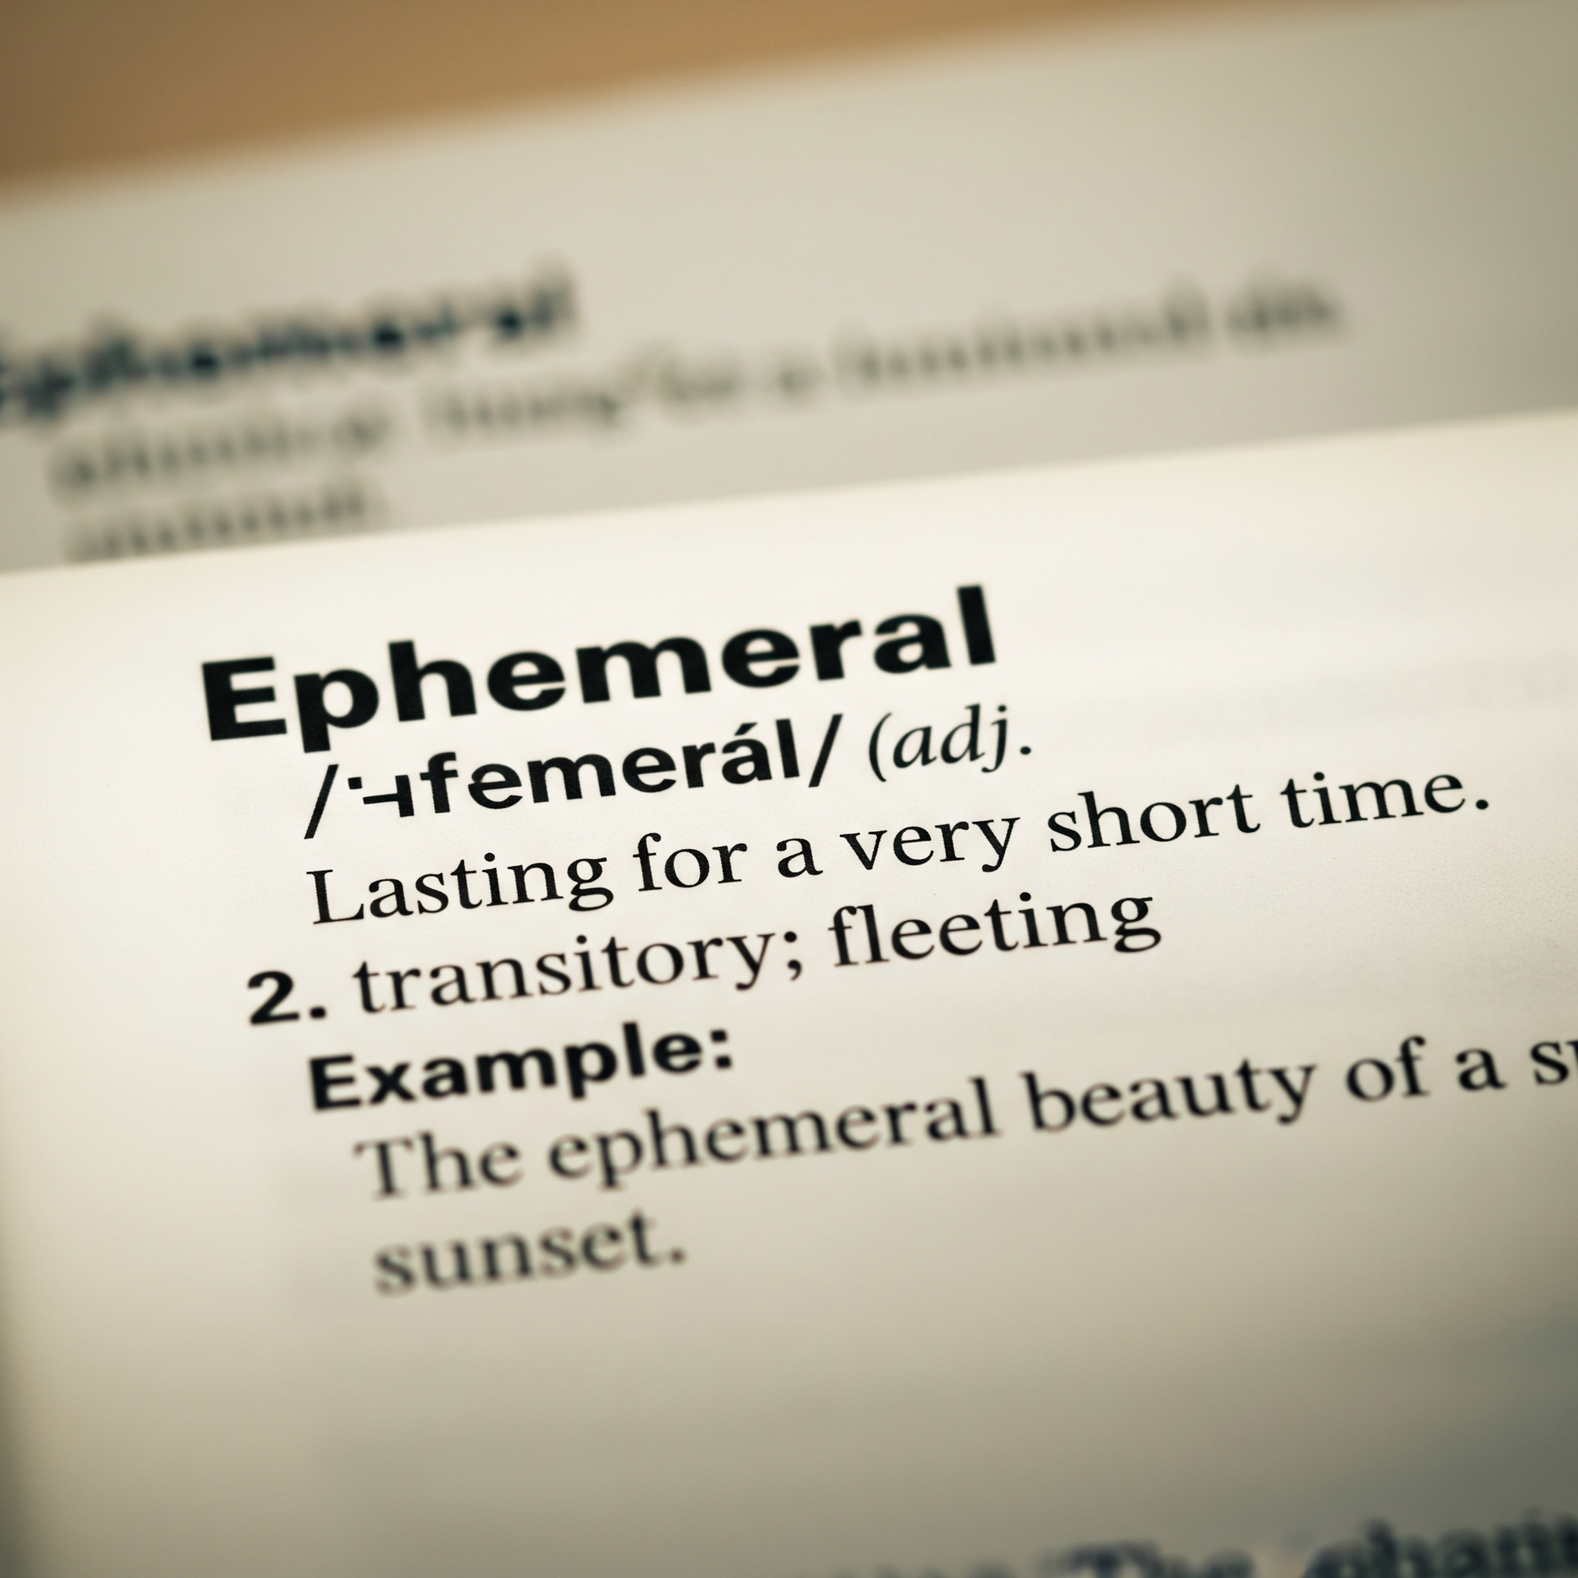
A B C D E F G H I J K L M N Ñ O P Q R S T U V W X Y Z
Simpático
R
T
Notes:
Diga: Por ejemplo, si no sé qué significa la palabra simpático la busco en un diccionario. El diccionario está organizado en orden alfabético. Nos fijamos en la primera letra de la palabra: s. Repasamos el alfabeto. La letra s está antes de la t y después de la r. Entonces, voy a encontrar la palabra simpático en la parte de la letra s.
Avance a la siguiente diapositiva.

Slide 50
Gozar
F
H
Notes:
Señale y lea en voz alta la palabra gozar.
Diga: Vamos a ver en qué parte del diccionario encontramos la palabra gozar. ¿Qué letra viene antes de la g? (haga clic) (la letra f) ¿Qué letra viene después de la g? (haga clic)(la letra h) ¡Muy bien! Si tiene un diccionario, modele cómo buscar la palabra.
Diga: Ahora vamos a practicar con más palabras.
Avance a la siguiente diapositiva.

Slide 51
Calabaza
B
D
Notes:
Señale y lea en voz alta la palabra calabaza.
Diga: Vamos a ver en qué parte del diccionario encontramos la palabra calabaza. ¿Qué letra viene antes de la c? (haga clic) (la letra b) ¿Qué letra viene después de la c? (haga clic) (la letra d) ¡Muy bien! Si tiene un diccionario, modele cómo buscar la palabra.
Avance a la siguiente diapositiva.

Slide 52
Lanzar
K
M
Notes:
Señale y lea en voz alta la palabra lanzar.
Diga: Vamos a ver en qué parte del diccionario encontramos la palabra lanzar. ¿Qué letra viene antes de la l? (haga clic) (la letra k) ¿Qué letra viene después de la l? (haga clic) (la letra m) ¡Muy bien! Si tiene un diccionario, modele cómo buscar la palabra.
Avance a la siguiente diapositiva.

Slide 53
Mudanza
L
N
Notes:
Señale y lea en voz alta la palabra mudanza.
Diga: Vamos a ver en qué parte del diccionario encontramos la palabra mudanza. ¿Qué letra viene antes de la m? (haga clic) (la letra l) ¿Qué letra viene después de la m? (haga clic) (la letra n) ¡Muy bien! Si tiene un diccionario, modele cómo buscar la palabra.
Avance a la siguiente diapositiva.

Slide 54
Exhalar
D
F
Notes:
Señale y lea en voz alta la palabra exhalar.
Diga: Vamos a ver en qué parte del diccionario encontramos la palabra exhalar. ¿Qué letra viene antes de la e? (haga clic) (la letra d) ¿Qué letra viene después de la e? (haga clic) (la letra f) ¡Muy bien! Si tiene un diccionario, modele cómo buscar la palabra.
Avance a la siguiente diapositiva.

Slide 55

4. Desarrollo de la fluidez
Notes:
Diga: Al leer, usamos nuestra voz para dar expresión al texto. Esto significa leer como si fuéramos los personajes: mostrando sus sentimientos, su tono y cómo creemos que hablarían. Para lograrlo, es importante pensar en lo que ocurre en la historia y cómo se sienten los personajes en cada momento.
Avance a la siguiente diapositiva.

Slide 56
¡Qué gusto verte, Claudio!
Notes:
Señale la oración: ¡Qué gusto verte, Claudio!
Modele cómo leer con expresión. Primero lea la oración con un tono monótono y luego con la expresión apropiada.
Muestre a los estudiantes las diapositivas 57-59 una a la vez y lea cada oración en voz alta junto con ellos modelando cómo leer con expresión haciendo énfasis en los signos de puntuación.
Avance a la siguiente diapositiva.

Slide 57
—A Pluto le encanta perseguir a los zancudos cuando hacen un fuerte zumbido —dijo Claudio riendo.
Notes:
Lea la oración junto con los estudiantes.
Escuche la lectura oral de las palabras por parte de los estudiantes y, si es necesario, pídales que lean más despacio.
Avance a la siguiente diapositiva.

Slide 58
Todos los niños también se rieron, imaginando a un loro persiguiendo a unos zancudos.
Notes:
Lea la oración junto con los estudiantes.
Escuche la lectura oral de las palabras por parte de los estudiantes y, si es necesario, pídales que lean más despacio.
Avance a la siguiente diapositiva.

Slide 59
Ese mismo día, a Claudio se le ocurrió una idea sorprendente: investigar por qué los zancudos hacen un zumbido tan fuerte, ¡especialmente cerca de la oreja!
Notes:
Lea la oración junto con los estudiantes.
Escuche la lectura oral de las palabras por parte de los estudiantes y, si es necesario, pídales que lean más despacio.
Avance a la siguiente diapositiva.

Slide 60
¡Felicidades!
El día está completo,
¡excelente trabajo!

